Slide 1
Puhtausala kiinnostavaksi
Kun äiti ei siivoakaan enää työpaikoilla – tarvitaan ammatti-ihmisiä!

Slide 2
Sisältö
Mitä mielikuvia puhtaus sinussa herättää
Kirjoitetaan ajatukset paperille, kaveri lukee
Kertooko silmä totuuden puhtaudesta, kuvat
Puhtausmittaus käsistä
Video puhtausalalta
Kristiina kertoo urapolustaan videolla
TET-jaksolle kysely
Tarjoilut

Slide 3
Mitä silmät ei nää…
Notes:
Keskustellaan, että elämme puhtaassa maassa. Meillä siivotaan säännöllisesti, lajitellaan jätteet ja yleinen hygieniataso on korkea.

Slide 4
Sen näkee ammattilainen UV-valolla
Notes:
Keskustellaan, miten ammatillisien koulutuksen käynyt työntekijä osaa käyttää erilaisia menetelmiä lian tunnistamiseen ja työn kohdenamiseen oikeisiin paikkoihin. Vaikka UV-lamppu on paljastava, ei ole syytä huoleen. Jokainen voi myös omalla käyttäytymisellä vaikuttaa puhtauden säilymiseen.

Slide 5
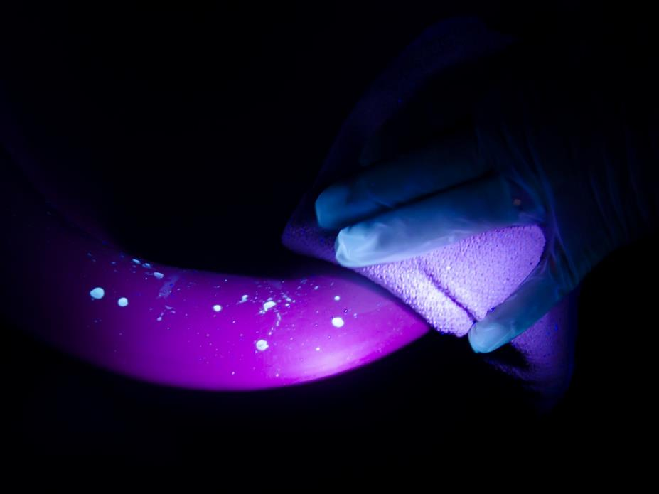
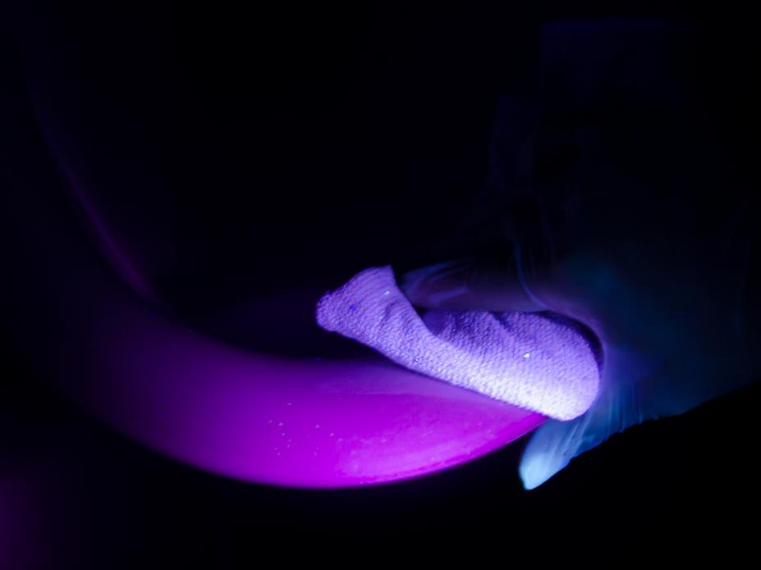
Istuinrengas ennen puhdistusta
Istuinrengas puhdistuksen jälkeen
Notes:
Joku saattaa ajatella, että siivoustyö on likaista. Mutta verrataanpa sitä muihin ammatteihin! Meillä ihon ja lian välissä on aina suojakäsien ja pyyhe. Korostetaan erityisesti hoiva-alan ammattien tärkeyttä, mutta positiivisella tavalla siivous on ”siistiä sisätyötä”.

Slide 6
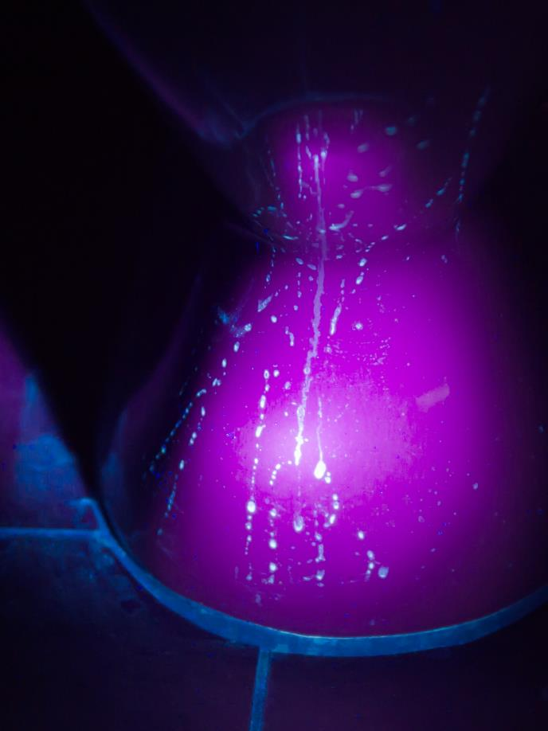
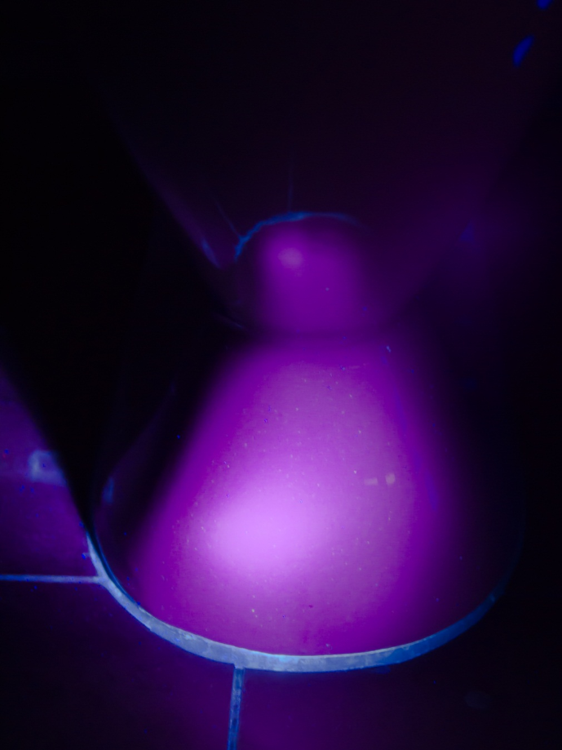
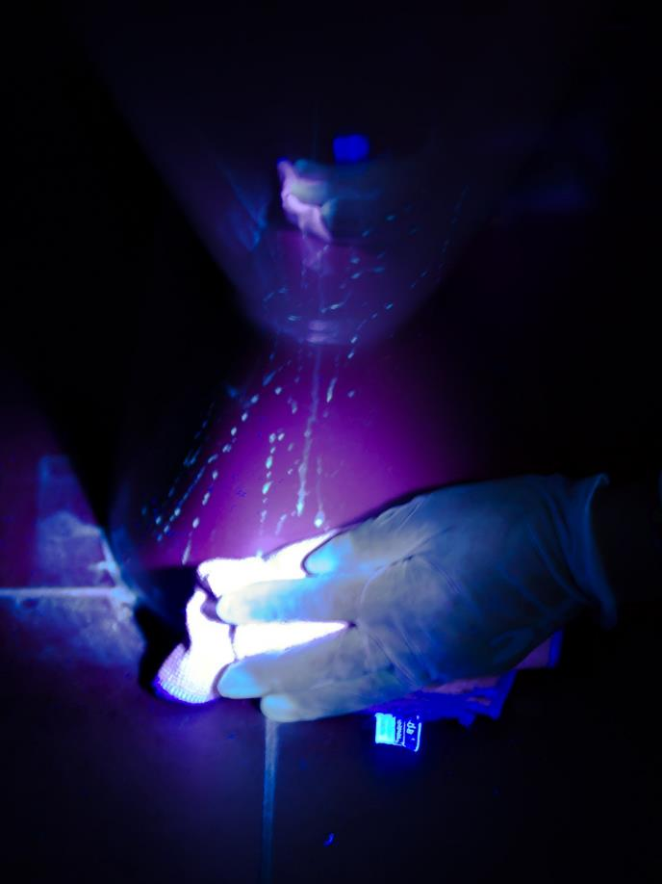
WC-istuimen alapinta
Pyyhintä, mikrokuitupyyhe
Notes:
Ammattilainen osaa puhdistaa pinnat aseptisesti, ergonomisesti ja laadukkaasti.

Slide 7
Kädet esiin, kiitos!
 | HYVÄKSYTTY | VÄLTTÄVÄ | HYLÄTTY
Kädet pesty (ei desinfiointia) | < 60 |  | > 60
Vesihana | < 40 | 40 - 60 | > 60
Leikkuulauta | < 20 | 20 - 40 | > 40
Sairaalainstrumentti | < 10 | 10 - 20 | > 20
WC-istuimen nuppia pidetään usein hyvin likaisena, mutta niiden lukuarvot ovat monesti 30 – 100 välillä.
Ruokalan tuolien selkänojan lukuarvot ovat monesti noin 500.
PUHKI-kotisivut Kristiina
Notes:
Mietitään, miten jokainen voi itse vaikuttaa puhtauden säilymiseen. Otetaan pintapuhtauslaitteella näytteet kolmelta vapaa-ehtoiselta. Korostetaan, että ei ole syytä paniikkiin, mutta esimerkiksi erilaisten epidemioiden jyllätessä, jokaisen on syytä huolehtia omasta käsihygieniasta. PUHKI-sivuilta video alasta ja uravideo Kristiinasta, joka lähti peruskoulusta ammatilliseen kolutukseen, voitti Taitaja-kisat, on töissä ja opiskelee nyt amks:ssa.

Slide 8
Ammattilaiseksi koulutuksen ja työkokemuksen kautta
Perustutkinto
Erikoisammattitutkinto
Työn vaativuus kasvaa
AMK-tutkinto
Opiskelu kiinnostaa edelleen
Ammattitutkinto
Peruskoulun jälkeen ammatilliseen koulutukseen
Työn ohessa jatketaan opiskelua yleensä oppisopimuskoulutuksessa
Työn ohessa jatketaan opiskelua oppisopimuskoulutuksessa tai otetaan opintovapaata
Koulutussopimuksen tekeminen onnistuu monella jo tässä vaiheessa
Osaaminen kasvaa, vastuu kasvaa, sisäinen motivaatio kannustaa uralla liikkumiseen
Puhtaus- ja kiinteispalvelualan PT:
Vaihtoehtoisesti lukio-opinnot
Puhtaus- ja kiinteistöpalvelualan EAT
Restonomi AMK, Palveluliiketoiminnan tutkinto-ohjelma
Kiinteistönhoitaja PT
Kodinhuoltaja PT
Toimitilahuoltaja PT
Työllistyminen on erittäin todennäköistä
Työn ohessa jatketaan opiskelua oppisopimus- tai omaehtoisessa lisäkoulutuksessa eli syvennetään ja laajennetaan osaamista
Puhtaus- ja kiinteispalvelualan AT
Laitoshuoltaja, Toimitilahuoltaja AT
Kiinteistönhoitaja AT, Tekninen kiinteistönhoitaja
Henkilökohtainen avustaja, Kodinhuoltaja AT
Lukio-opinnoista on hyötyä, mutta AMK-koulutukseen voi hakeutua ilman lukiotodistusta
Notes:
Katsotaan yhdessä, miten meillä opintopolku voi edetä.

Slide 9
Palkkaus vaihtelee kesätöissä osaamisen, työn vaatimuksen ja yrityksen mukaan
Ensi kesänä joensuulaisissa puhtausalan yrityksissä voi tienata seuraavasti:
10,67 – 11,76 € / h
7,47 € / h ensimmäisenä kesänä ja 9,60 € / h seuraavana kesänä
9,60 € / h ja kuukauden jälkeen 10,67 € / h ja perussiivouksissa 11,20 € / h - 11,76 € / h
10,67 € / h
10,50 - 12,50 € / h
Kuukausipalkka ammatillisen koulutuksen käyneellä 1800 – 2400 €
Työpaikat: kaikki paikat, joissa on jotain toimintaa, TET-jakson kautta kesätöihin?
Koulut, kaupat, ravintolat, sairaalat, terveydenhoitolaitokset, päikkärit, teollisuus, asuinkiinteistöt, urheiluhallit, uimahallit, liikennevälineet, huoltsikat, puhdastilat jne. jne. jne.
Työn vaativuus ja työajat vaihtelevat kohteen mukaan
Notes:
Selvitä oman paikkakuntasi tunti-hinnat ihan suoraan peruskoulusta tulevalle kesätyöntekijälle. Vertauksena vaikkapa jäätelökioskin myyjä, kun juhannukseen saakka on satanut kolme viikkoa putkeen. Positiivisella huumorilla! Kesätöillä voi rahoittaa opintojaan, saa työkokemusta ja näkemys alasta selkenee.

Slide 10
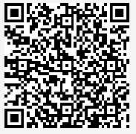
TET-jaksot
Vastaa kyselyyn! Mielipiteesi on meille todella tärkeä!
Kaikkien vastanneiden kesken arvomme XXX
Vastaa kyselyyn: http://bot.fi/35z9
Notes:
Tänne loppuun voi keksiä oppilaitokselle tietoa antavan FORMS-kyselyn tai vastaavan. Voisiko vaikka joku paikkakunnan yritys lahjoittaa pienen palkinnon?

